Slide 1
DEPARTAMENTO DE CIENCIAS ECONÓMICAS, ADMINISTRATIVAS Y DEL COMERCIO
CARRERA DE INGENIERÍA EN FINANZAS Y AUDITORÍA
TRABAJO DE TITULACIÓN, PREVIO AL TÍTULO DE INGENIERÍA EN FINANZAS, CONTADORA PÚBLICA - AUDITORA
TEMA: “LA DEDUCIBILIDAD DE LOS GASTOS Y SU IMPACTO EN EL IMPUESTO A LA RENTA EN LAS EMPRESAS CONSTRUCTORAS DE LA CIUDAD DE QUITO.”
AUTOR: MORALES ARIAS, LILIANA MARGARITA
DIRECTOR: Dr. Washington Aníbal Altamirano Salazar PhD.
SANGOLQUÍ
2020

Slide 2
Objeto de estudio
Ley de Régimen Tributario Interno (LRTI)
Reglamento de la Ley de Régimen Tributario Interno (R-LRTI)
Empresas Constructoras
Código Orgánico de la Producción

Slide 3

Planteamiento del problema
El sector de la construcción en los últimos años ha desarrollado un crecimiento importante dentro de la economía del país, convirtiéndose en uno de los sectores que más aporta con tributos a la fiscalidad ecuatoriana.
Sin embargo, los empresarios de la construcción tienen desconfianza al régimen tributario establecido por los entes de control Servicio de Rentas Internas (SRI),
por cuanto al momento de iniciar sus inversiones temen realizar y contabilizar gastos de forma inadecuada, con el peligro de que nos sean reconocidos como deducibles por la institución SRI.
Desconociendo que muchos de ellos son deducibles del pago del Impuesto a la Renta, lo cual significa que pueden ahorrar los impuestos o parte de ellos y que podrían convertirse en una gran inyección económica para las empresas.

Slide 4

Determinar la Deducibilidad de los gastos y su impacto en el impuesto a la Renta.
Elaborar un marco teórico, referencial conceptual y legal que sustentará la presente investigación.
Realizar un diagnóstico del análisis de los gastos deducibles en las empresas constructoras el Distrito Metropolitano de Quito.
Diseñar procedimientos y formatos que servirán de guía para el análisis de la deducibilidad de los gastos.
Elaborar una guía que faciliten la comprensión de gastos deducibles su implementación y aplicación en las empresas Constructoras en el Distrito Metropolitano de Quito.
Determinar la influencia de la Deducibilidad de los Gastos en el Impuesto a la Renta.
Objetivos

Slide 5

Marco Teórico
Relación causa efecto entre el gasto realizado y la ganancia obtenida. Aunque habría que destacar que no siempre la relación es directa.
Monto del gasto realizado, o sea, razonabilidad del monto respecto de los ingresos brutos obtenidos.
Habitualidad del gasto en el ejercicio en dicha actividad, no solo para el caso del contribuyente sino también para el caso de otros sujetos que desarrolla la misma actividad.
Vinculado razonablemente a la generación del ingreso presente o futuro, real o potencial
Requisitos formales determinados por la ley para sustentarlo
Teoría de la Jurisprudencia
Teoría de la Doctrina
Resoluciones Judiciales
Principios Básicos Defendidos
esta teoría se pronuncia sobre los casos concretos que resuelve
identificar variables objetivas para aceptar o no un gasto deducible

Slide 6

Marco Referencial
Según Santibáñez (2009), Las normas tributarias del impuesto a la renta señalan que para que un gasto sea deducible de impuestos debe cumplirse con el principio de causalidad.
Según Vanoni (2016), Señala que pagar el Impuesto sobre la renta no es más que la imposición del Estado para que cada persona contribuya al beneficio común de acuerdo con lo que gana.
Orozco (2017) señala que siempre ha sido una necesidad, el pago de impuestos pero en los momentos actuales el tema se vuelve más exigente debido a su magnitud de desarrollar procedimientos que ayudan a la deducibilidad de estos con variedad de tratamientos en sus costos para fines fiscales.
Carolina Montalvo (2018) En los últimos años la globalización trae beneficios significativos en la economía universal, entre ellos está el incremento de la producción por las nuevas inversiones extranjeras y el incentivo de actividades de innovación

Slide 7

Marco Conceptual
Gastos
Gastos No Deducibles
Gastos Relacionados con la actividad empresarial
Tipos de Gastos No Deducibles
Normas Internacionales de Información Financiera (NIFF)
Normas de Contabilidad (NIC)
Realización
Reconocimiento de Costos y Gastos

Slide 8

Marco Legal
Constitución
Tratados y Convenios Internacionales
Leyes Orgánicas
Leyes Ordinarias
Normas Regionales y las Ordenanzas Distritales
Decretos y Reglamentos
Ordenanzas
Los Acuerdos y Resoluciones
Demás Actos y decisiones de los poderes públicos
Ley de Régimen Tributario Interno
Reglamento de Aplicación Ley de Régimen Tributario Interno
Código Orgánico de la Producción
Pirámide de Kelsen
Código de Trabajo

Slide 9
Enfoque Metodológico
Métodos de investigación
Deductivo
Sistemático
Enfoque
Cuantitativo
Instrumentos de recolección de información
Empresas Constructoras
Procedimiento para recolección de datos
Medios tecnológicos
Actores del problema

Slide 10
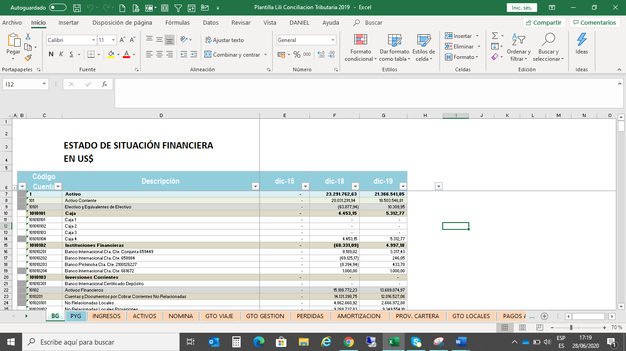
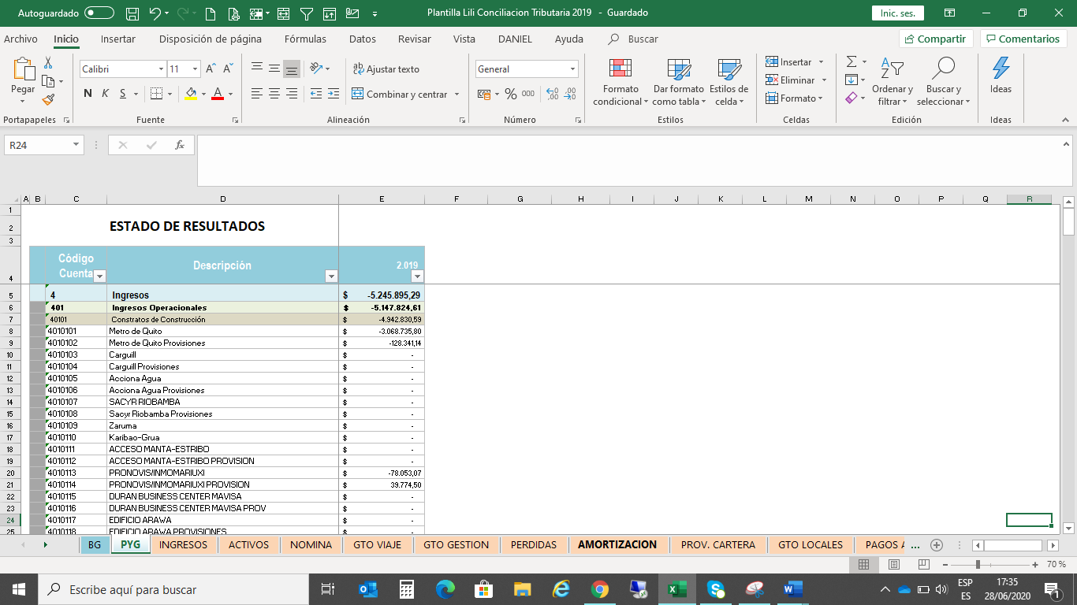
PROPUESTA DEDUCIBILIDAD DE GASTOS
GUÍA DE APLICACIÓN CONCILIACION TRIBUTARIA
“Una herramienta paso a paso para apoyar el desarrollo de las empresas constructoras.”
PLANTILLA GUIA
Fundamentos de los registros contables

Slide 11
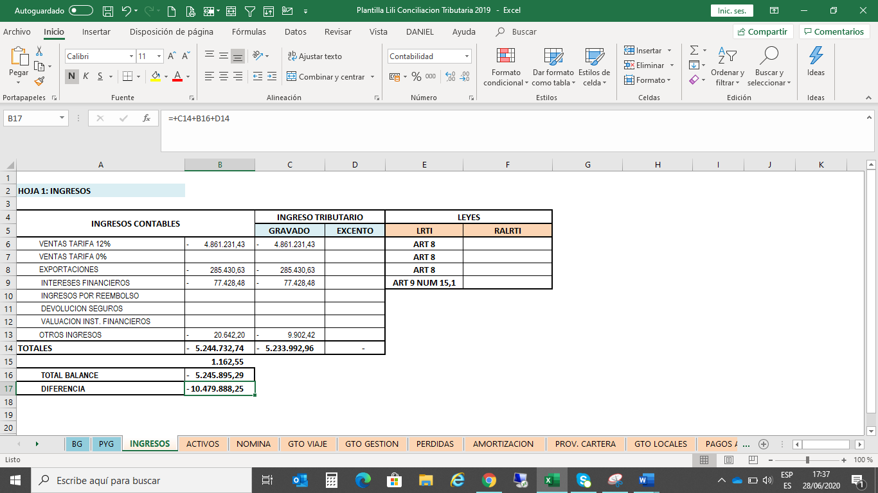
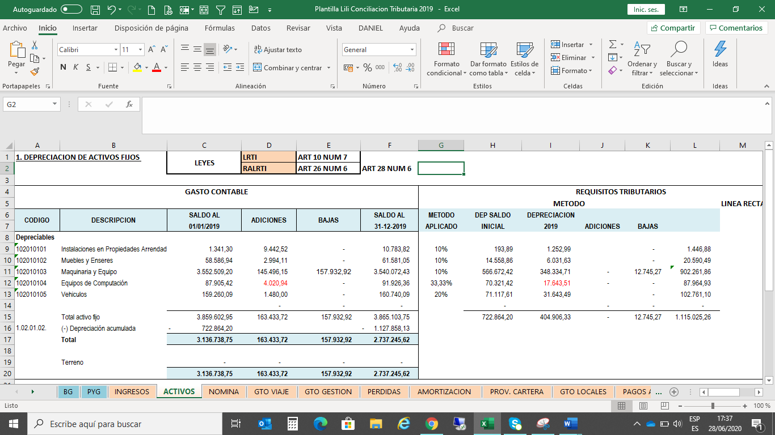
INGRESOS
Diferenciar el ingreso gravado y el exento para su ubicación en la plantilla, la misma se encuentra formulada.
ACTIVOS
Completar la información seleccionando los rubros
de depreciación y bajas las cuales son manuales,
debido a las diferentes tablas de las depreciaciones

Slide 12
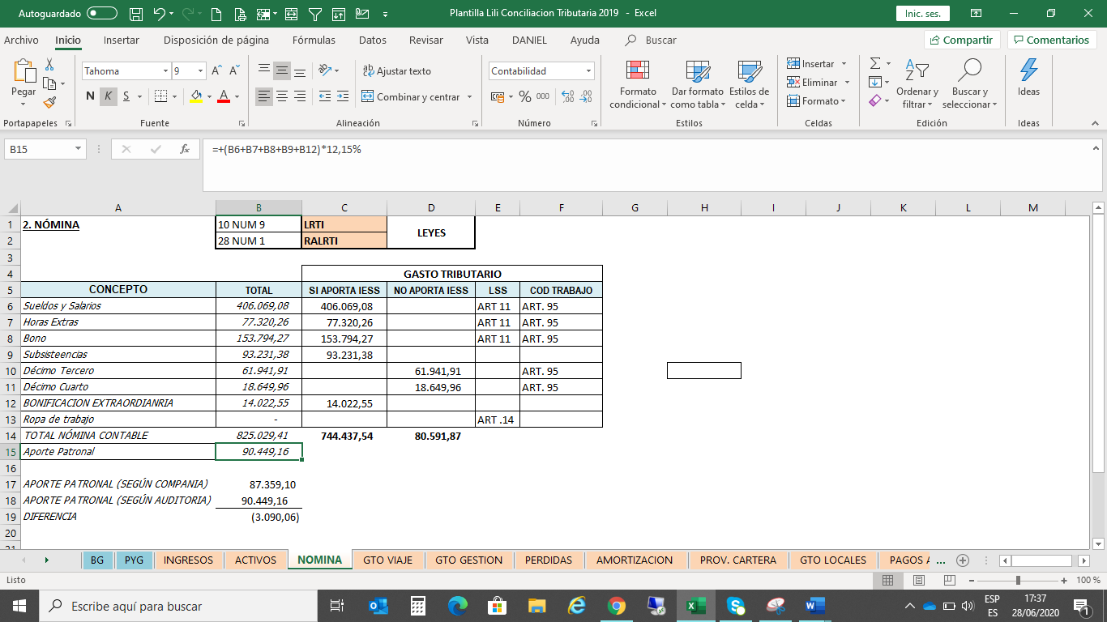
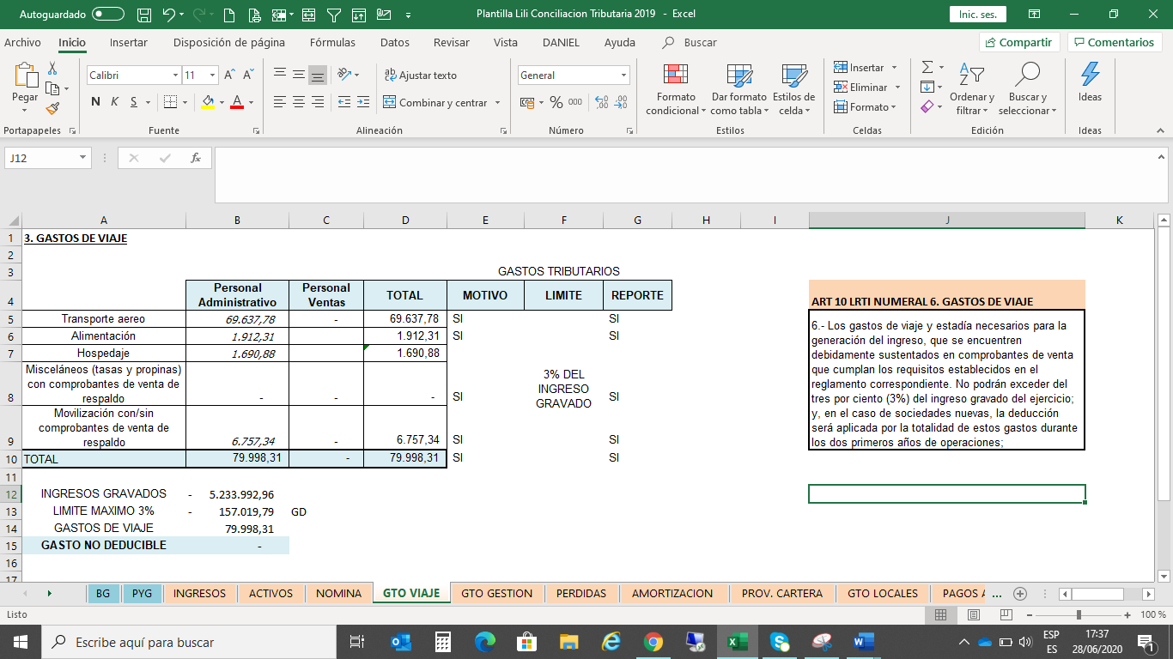
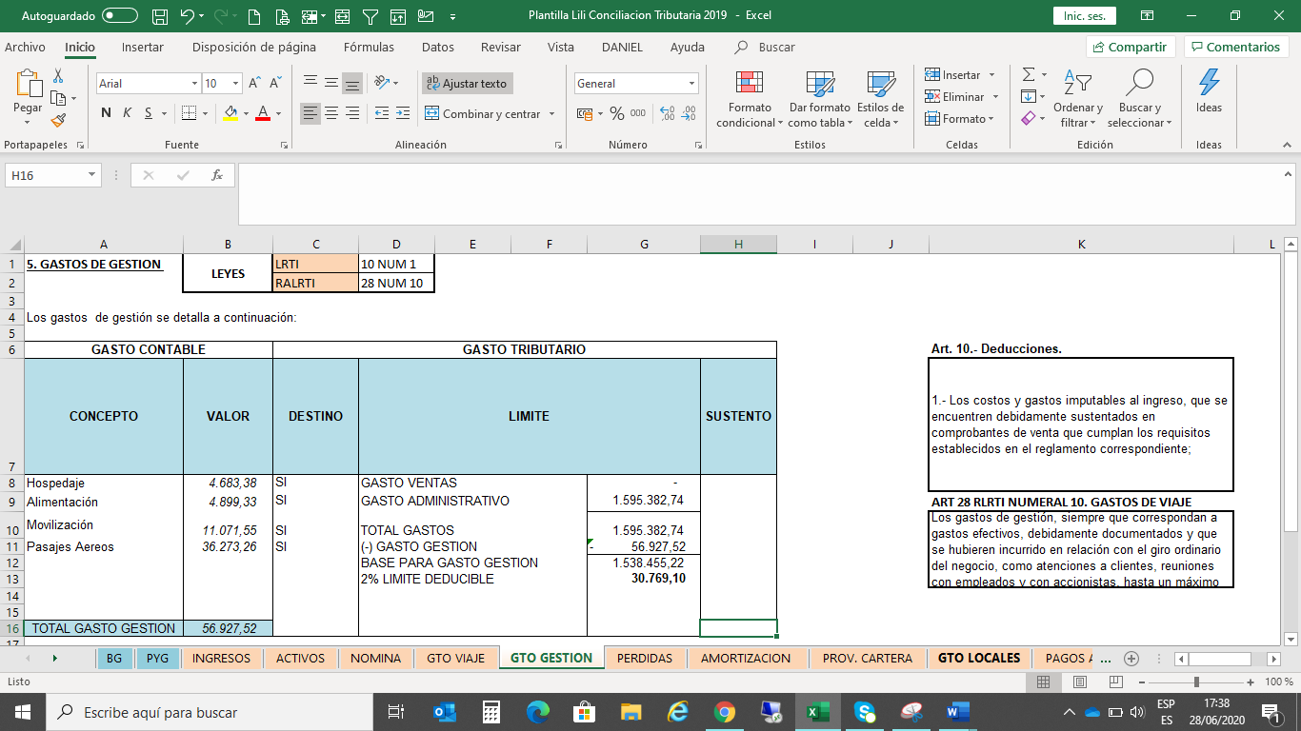
NOMINA
Revisar lo que es a portable para el IESS.
GASTO DE VIAJE
No podrán exceder del tres por ciento (3%) del ingreso gravado del ejercicio,
GASTO DE GESTION
hasta un máximo equivalente al 2% de los gastos generales realizados en el ejercicio en curso

Slide 13
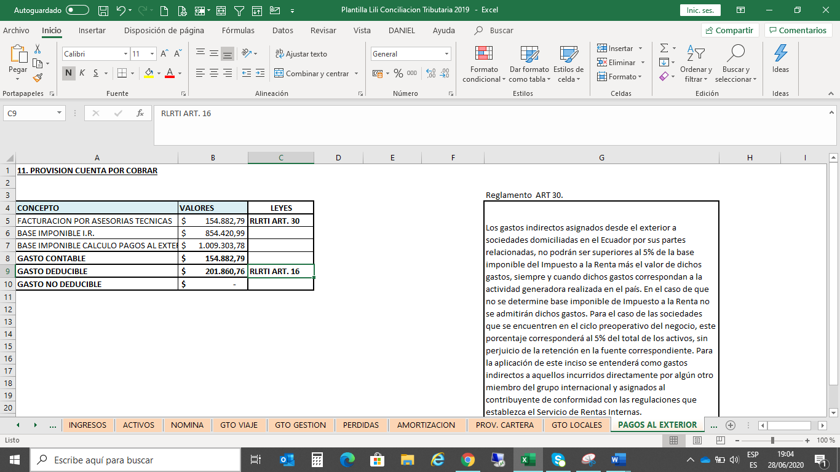
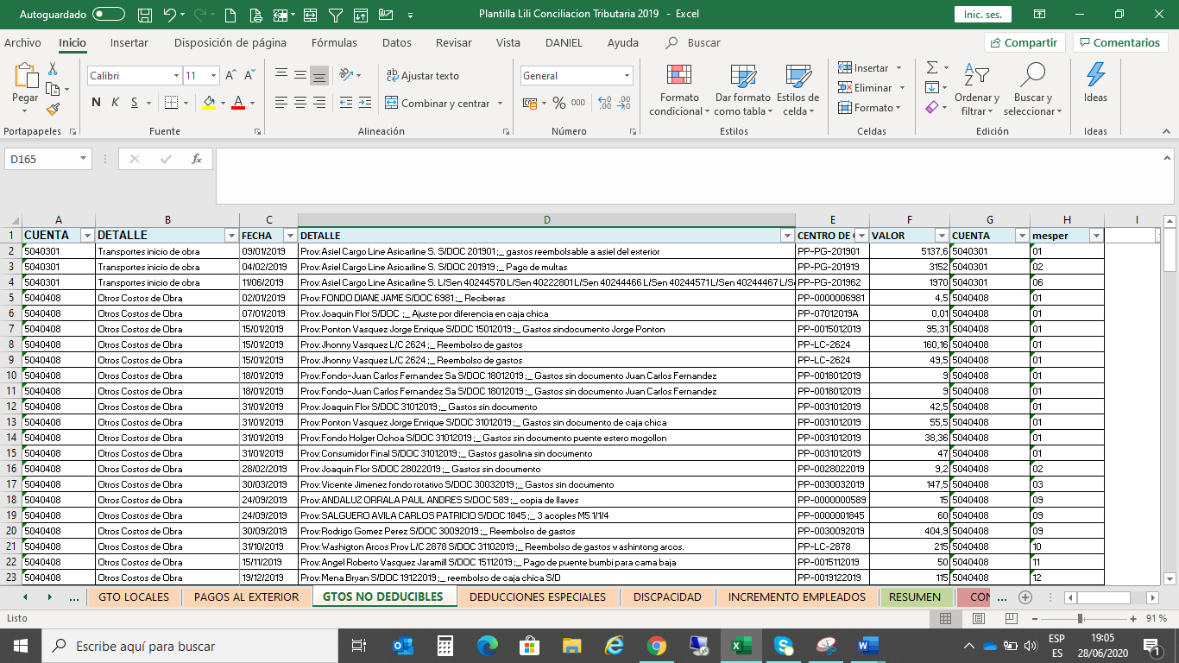
Pagos al Exterior
Gastos indirectos asignados desde el exterior a sociedades domiciliadas en el Ecuador por sus partes relacionadas, no podrán ser superiores al 5% de la base imponible del Impuesto a la Renta.
Gastos No Deducibles
se van a ingresar todos los documentos en los cuales se va a asumir el valor

Slide 14
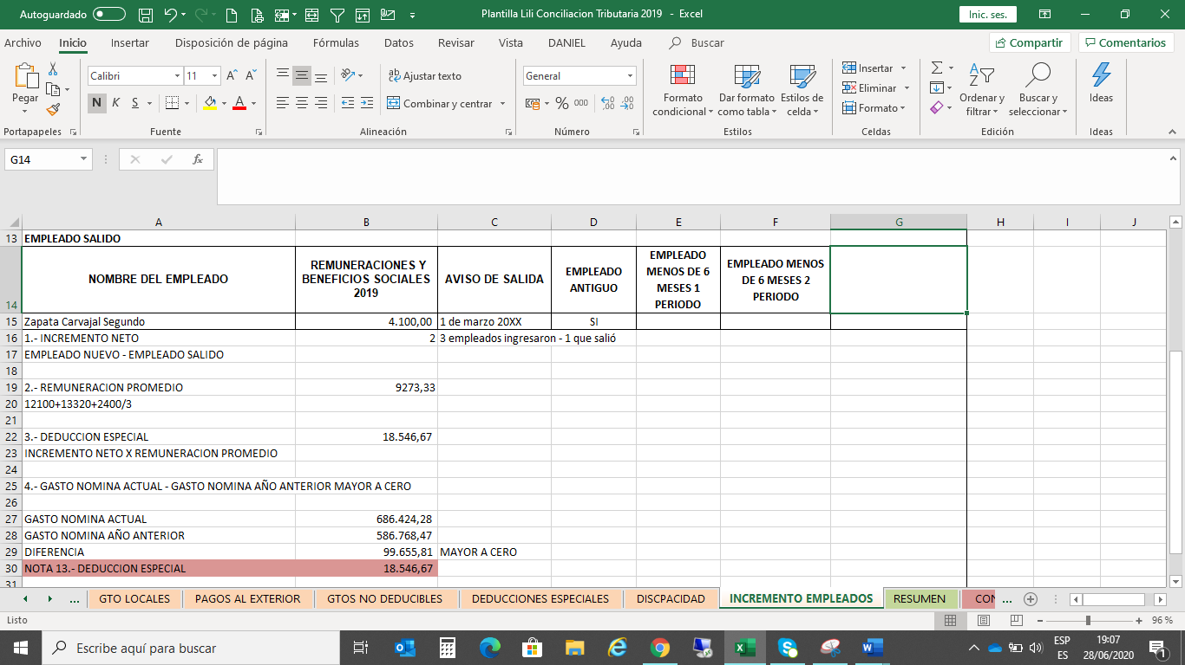
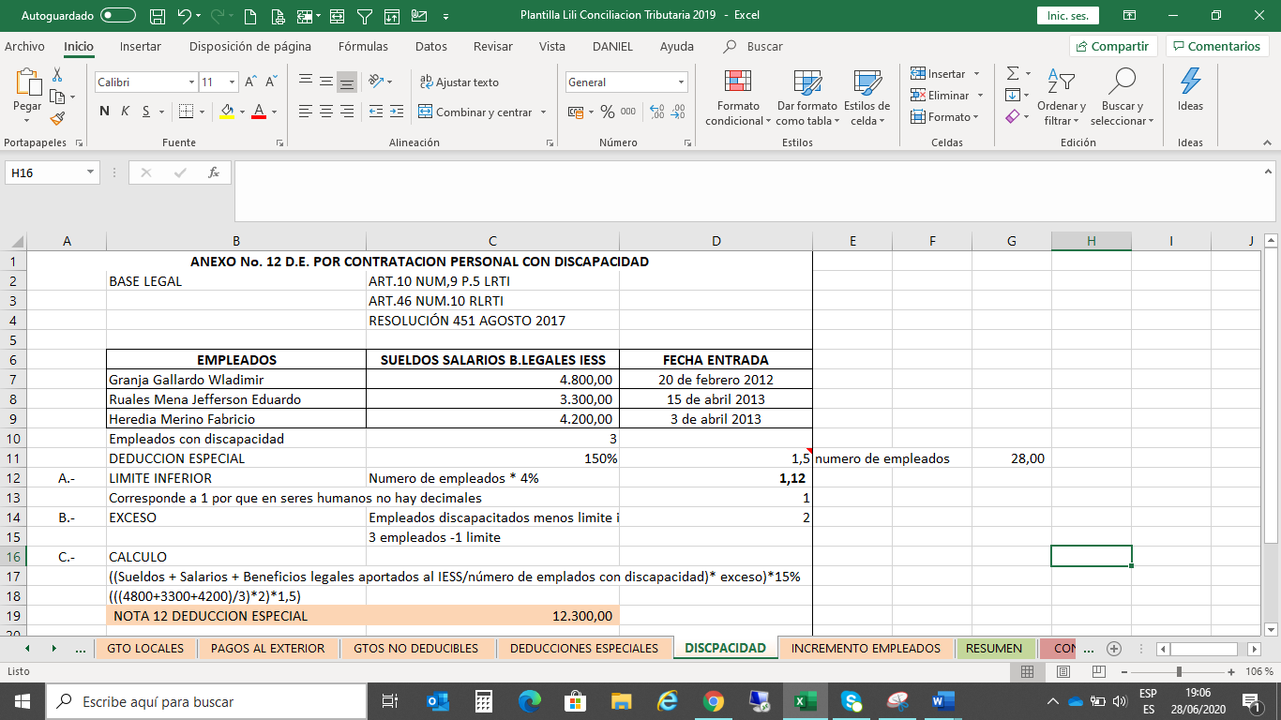
Deducciones Especiales
Incremento Empleados
Información seleccionando el número de empleados contratados directamente que no hayan estado en relación de dependencia con el mismo empleador
Discapacidad
Artículo 8 del Reglamento a la Ley Orgánica de Discapacidades, indica que podrán formar parte del porcentaje de inclusión laboral, quienes tengan una discapacidad igual o superior al 30%

Slide 15
Impuesto a la Renta
Determinar cuáles son los ingresos totales de la constructora es decir cuales son deducibles y no deducibles para saber su incidencia
Retenciones en la Fuente del Impuesto a la Renta
Considerar todos los porcentajes de retención dependiendo de la naturaleza de las transacciones efectuadas ya que este rubro es uno de los más importantes debido a su alto nivel de manejo humano, al igual que el caso del IVA retenido,
Anticipo del Impuesto a la Renta
Siempre que no cause la constructora impuesto a pagar en el periodo, se convierte en pago único del impuesto a la renta, por lo que su análisis es importante dentro del plan tributario.

Slide 16
Análisis de Resultados
¿Existe incidencia de la deducibilidad de los gastos frete al impuesto a la renta?
En el presente estudio se ha realizado la correlación de las variables siendo este positivo este nos señala que existe relación lineal
¿Su empresa tiene una guía de aplicación Conciliacion Tributaria ?
OBJETIVO: Conocer si la empresa cuenta con una Guía de aplicación Tributaria.
Para el análisis del Impuesto a la renta, se debe considerar cuales serían los ingresos y gastos atribuibles al periodo que se está realizando el presupuesto, para determinar cuál sería la posible utilidad o pérdida, para con ello conocer la carga impositiva.
Se hace indispensable realizar comparaciones de lo presupuestado con lo real, y en caso de existir variaciones hacer un análisis para realizar los respectivos ajustes y tener datos más aproximados sobre la carga impositiva que debe asumir la constructora.

Slide 17
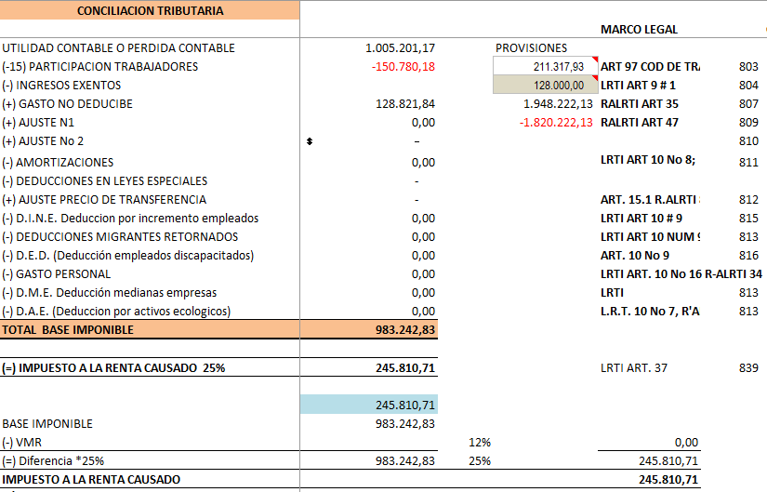
PROPUESTA CONCILIACION TRIBUTARIA
El propio contribuyente establece la base imponible sobre la que se aplicará la tarifa del impuesto a la renta, una vez que se realizan todos los ajustes establecidos en la normativa tributaria vigente.
Es conocido que la automatización de los procesos y el desarrollo de la tecnología le ha dado a la Autoridad Tributaria nuevas herramientas para realizar cruces masivos de información, con lo cual se detectan posibles contingencias de los contribuyentes que se pueden prevenir.

Slide 18
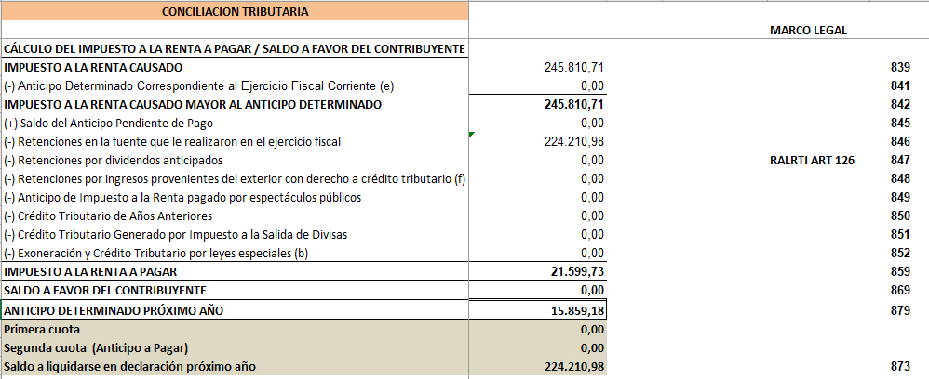
Una vez efectuada la liquidación o declaración tributaria, normalmente existe un impuesto a la renta por pagar o un saldo a favor del contribuyente en este caso es de $21599.73, resultante de la acumulación del impuesto a las ganancias proveniente del presente período y al arrastre de saldos de años anteriores
En cualquiera de los casos, lo importante es que el saldo se presente neto en el estado de situación financiera, y será reconocido como un pasivo en la medida en que el mismo no haya sido pagado, pero si por el contrario si a través de los anticipos de impuesto a la renta pagados durante el período

Slide 19
En esta tesis se determinó la Deducibilidad de los gastos y su impacto en el impuesto a la Renta mediante una guía que facilito la comprensión de gastos deducibles su implementación y aplicación en las empresas Constructoras en el Distrito Metropolitano de Quito.
Las Empresas Constructoras desarrollan sus actividades bajo la supervisión de control y cumplimiento de las normas y leyes de la política fiscal ecuatoriana, además las constructoras no cuentan con un plan tributario y se les hace necesario para cimentar los procesos y las acciones empresariales con el fin de alcanzar los objetivos planteados a nivel impositivo.
Un factor clave de la Conciliación tributaria, es conocer cuáles son los factores de riesgo que pueden afectar a la constructora de manera significativa, de tal manera que puedan ser controlados y mitigados con el cumplimento y apego a las leyes y normativas tributarias.
En esta tesis se determinó la correlación positiva moderada en cada una de las variables estudiadas debido a que se mantiene en un margen de 0,20 a 0,60 esto nos indica la dependencia de una variable con otra para esto es indispensable realizar comparaciones de lo presupuestado con lo real, y en caso de existir variaciones hacer un análisis para realizar los respectivos ajustes y tener datos más aproximados sobre la carga impositiva que debe asumir la constructora.
Al aplicar las deducciones especiales como una de las estrategias dentro de la Conciliación tributaria, se reduce el riesgo de cometer perjuicio fiscal, disminuye la afectación financiera, debido que se cancelarían los impuestos en base a la realidad y esencia económica, es decir sobre sus ingresos, costos y gastos efectivos.
Conclusiones

Slide 20
Recomendaciones
Trabajar en grupos, entre las diversas áreas de la constructora, que estén involucrados o que les podría afectar estos procesos contables tributarios, de tal manera que sean partícipes del desarrollo de la Conciliación tributaria para determinar los objetivos, los medios, estrategias y de qué forma se dará seguimiento a dicha Conciliación, es decir cuál será el control interno de deducibilidad de los gastos.
Realizar un estudio de la deducibilidad en el impuesto diferido de las empresas constructoras.
Proporcionar capacitación de calidad y conocimientos sólidos al personal involucrado en el área contable tributaria y a cualquier otro colaborador, que se vincule ya sea de manera indirecta con los aspectos impositivos, considerando que existen cambios en la normativa y la determinación de los tributos.
Incrementar un mejor control referente a las deducciones especiales para que disminuya la afectación financiera y esta nos ayude a pagar menos impuestos a las entidades de control.

Slide 21


